Slide 1
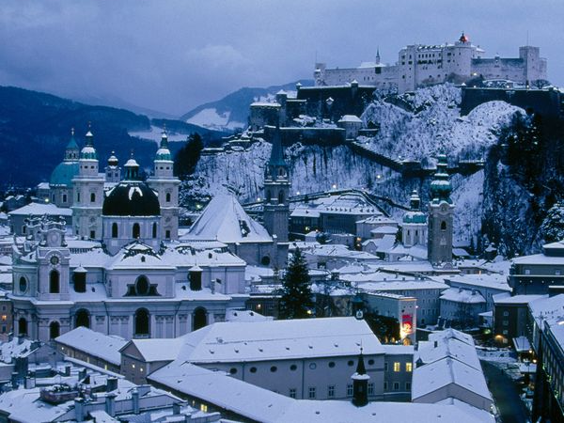
Австрия

Slide 2
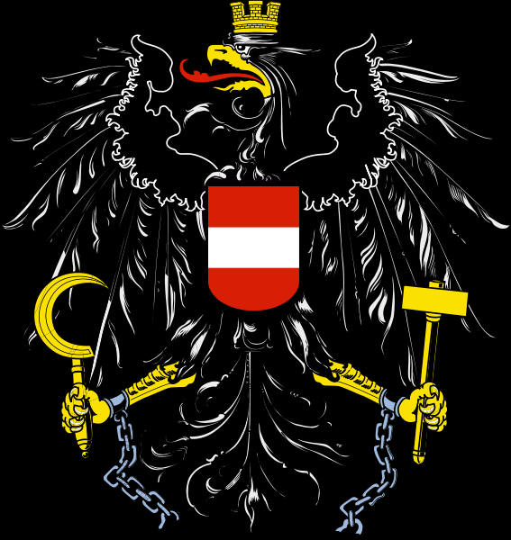
Австрия
Респу́блика (Republik Österreich) — государство в центре Европы. Столица — Вена.
На севере граничит с Чехией (362 км), на северо-востоке — со Словакией (91 км), на востоке — с Венгрией (366 км), на юге — со Словенией (330 км) и Италией (430 км), на западе — с Лихтенштейном (35 км) и Швейцарией (164 км), на северо-западе — с Германией (784 км).

Slide 3
Название страны происходит от древненемецкого Ostarrichi — «восточная страна». Название «Австрия» впервые упоминается в документе от 1 ноября 996.
Красный цвет двух полос на флаге символизирует кровь патриотов, пролитую в борьбе за свободу и независимость Австрийской Республики. Белый цвет — символ реки Дунай, текущей с запада на восток[источник не указан 707 дней].
Австрийский флаг является одним из самых древних государственных символов в мире. Согласно преданию, в 1191 году, во время одной из битв третьего крестового похода, белоснежная рубашка Леопольда V Австрийского полностью была забрызгана кровью. Когда же герцог снял с себя широкий пояс, на рубашке образовалась белая полоса. Сочетание этих цветов стало его знаменем, а в будущем и флагом Австрии.

Slide 5
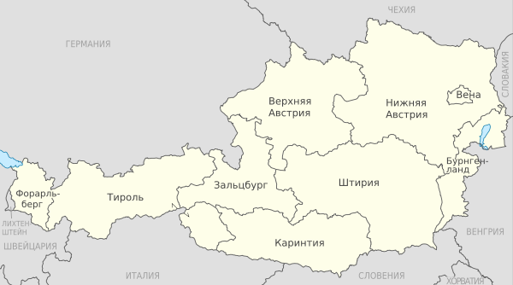
Административно-территориальное деление

Slide 6
География Австрии
Государство в Центральной Европе. Площадь страны 83 871 км². Австрия — в основном горная страна (на 70 %): средняя высота над уровнем моря составляет около 900 м. Большая часть Австрии занята Восточными Альпами, которые в свою очередь подразделяются на Альпы Северного Тироля и Зальцбургские Альпы на севере; Циллертальские и Карникские Альпы на юге. Высшая точка — гора Гросглокнер (3797 метров), на ней находится и один из крупнейших в Европе ледников — Пастерце. Низшая точка — озеро Нойзидлер-Зе 145 метров над уровнем моря.

Slide 7
Климат Австрии
Австрия обладает умеренным, переходным к континентальному климатом, сильно зависящим от высоты.
Лето — тёплое, солнечное, средняя температура составляет +20ºС. По мере подъёма вверх, температура ночью может достичь нулевой отметки. Зима — мягкая в равнинах и холодная в горах, температура на равнинах опускается до −2 °C, а в горной местности до −14ºС. Осадки по всей территории страны варьируют от 500 до 3000 мм в год, в зависимости от высоты и рельефа.

Slide 8
Население Австрии
Население — 8 404 252 человека (2011). Согласно переписи 2006, крупнейшая этническая группа — немецкоязычные австрийцы — составляют 88,6 % населения страны. Основной официальный язык — немецкий. Разговорный и официальный язык австрийцев существенно отличается от официального немецкого языка Германии (См. Немецкий язык в Австрии). Разговорные австрийские диалекты близки баварскому диалекту Германии и немецкому языку Швейцарии. Кроме того, имеется 6 признанных национальных меньшинств: хорваты, словенцы, чехи, словаки, венгры, цыгане (всего ок. 300 тыс. чел.). Словенцы, хорваты и венгры живут в отдельных районах Штирии, Каринтии и Бургенланда, а в Вене — ещё чехи и евреи. Многие австрийские граждане считают себя не только австрийцами, но, по происхождению из той или другой провинции, также штирийцами, тирольцами и т. д.

